Slide 1
Двадцать пятое октября. Классная работа.
.

Slide 2
Проверка домашнего задания. Блиц-опрос.
Что такое предложение?
Назовите типы предложений по цели высказывания?
Какие предложения называются простыми?
Чем простое предложение отличается от сложного?
Какие предложения называются односоставными, а какие двусоставными?
Какие предложения называются распространенными, а какие нераспространенными?
Может ли односоставное предложение быть распространенным? Приведите примеры.

Slide 3
Слова из стихотворения А.С.Пушкина. Составьте с ними стихотворную фразу и запишите её.
Наступил, уж, октябрь, отряхает, роща, уж, с ветвей, нагих, своих, листы, последние.

Slide 4
Проверка
Октябрь уж наступил. Уж роща отряхает Последние листы С нагих своих ветвей

Slide 5
Дополните схему и объясните, что она обозначает.
Звук, ..., ..., ..., ..., текст- .

Slide 6
Проверка
Звук, слово, словосочетание,
предложение, текст – единицы
языка.

Slide 7
Игра “Я учитель” Ученика 5 класса попросили выполнить задание: выписать из нашего предложения словосочетания. Ваша задача: найти ошибку, если она есть. Вот что он сделал.
Роща отряхает; Последние листы; С нагих ветвей; Своих ветвей.

Slide 8
Подлежащее и способы его выражения.
Самостоятельное изучение теоретического материала по учебнику.

Slide 9
Стратегия «Крестики нолики»
1 2 3 4 5
+ - - - +

Slide 10
Составьте предложения с данными словами.
Музыка, она, громко, играет, звучит, присутствующие, мать с отцом, аплодировали, ушли, артистам, на, концерт, были спеты, взрослые, в восторге, от концерта, три песни, певицей .

Slide 11
Играет музыка.
Она звучит громко.
Взрослые в восторге от концерта.
Присутствующие аплодировали артистам.
Мать с отцом ушли на концерт.
Три песни были спеты певицей

Slide 12
Играет музыка. (сущ)
Она звучит громко. (мест)
Взрослые в восторге от концерта. (прил)
Присутствующие аплодировали артистам. ( прич.)
Мать с отцом ушли на концерт.
(цел. сл/)
Три песни были спеты певицей. (цел/сл)

Slide 13
Таблица “Загадки членов предложения”.
Члены предложения | Имя сущ-е | Место - имение | Имя прил -е | Глагол | Имя числ-е | Цельн. словосоч-е
Подлежащее
Сказуемое
Определение
Дополнение
Обстоятельство

Slide 14
Проверка. I группа “Загадки членов предложения”.
Члены предложения | Имя сущ-е | Место - имение | Имя прил -е | Глагол | Имя числ-е | Цельн. словосоч-е
Подлежащее | осень | я | хорошее и плохое | жить | четырежды пять | семь богатырей
Сказуемое
Определение
Дополнение
Обстоятельство

Slide 15
Проверка. II группа
1. Чьи это были следы? (сущ.)
2.Сытый голодного не разумеет. (прил.)
3.Мне десять лет. (числ.)
4.Она шла по улице.(мест.)
5. Готовиться к урокам не так-то просто. (глаг.)
6. Три девицы под окном пряли поздно вечерком. ( цел. словосоч.)

Slide 16
Проверка. III группа
Имя сущ-е | Местоим-е | Имя прил-е | Глагол | Имя числ-е | Цел.слово - сочетание
Наступила золотая осень. | Я люблю читать. | В жизни хорошее и плохое лежат рядом. | Жить – Родине служить. | Четырежды пять – двадцать. | Входят семь богатырей.

Slide 17
Способы выражения подлежащего
1.Имя существительное в именительном падеже
о
2. Местоимение, числительное в именительном
падеже
3. Имя прилагательное и причастие в именительном падеже
4. Сочетанием слов местоимение с существительным
5. Сочетанием числительного с существительным

Slide 18
Описание осени мастером слова в прозе.
Красив, наряден русский лес ранней осенью. Кругом желтые березы . Ярким костром горят рябины. Словно груды малахита, зеленеют красавцы дубки. Веселым многоцветьем радуют клены, осины. Разноцветным ковром расстилаются под деревьями опавшие листья.

Slide 19
Рефлекция
Что вы нового узнали на уроке?
Как вы получили эту информацию?
Нужна ли она вам?

Slide 20
Оценка самочувствия на уроке
Закрепите стикер на том месте дерево, соответствующем вашему самочувствию:
выше плоды на кроне дерево – урок зарядил энергией и энтузиазмом, хочется что-то делать;
на ствол – нормальное, практически такое же, как и вначале, урок особо ничего нового не дал;
у корней дерево– урок прошел скучно и вяло, чуть не заснул.

Slide 21
Домашнее задание
§ 17, упражнение 164
Подчеркнуть подлежащие, указать способ выражения подлежащего.

Slide 22
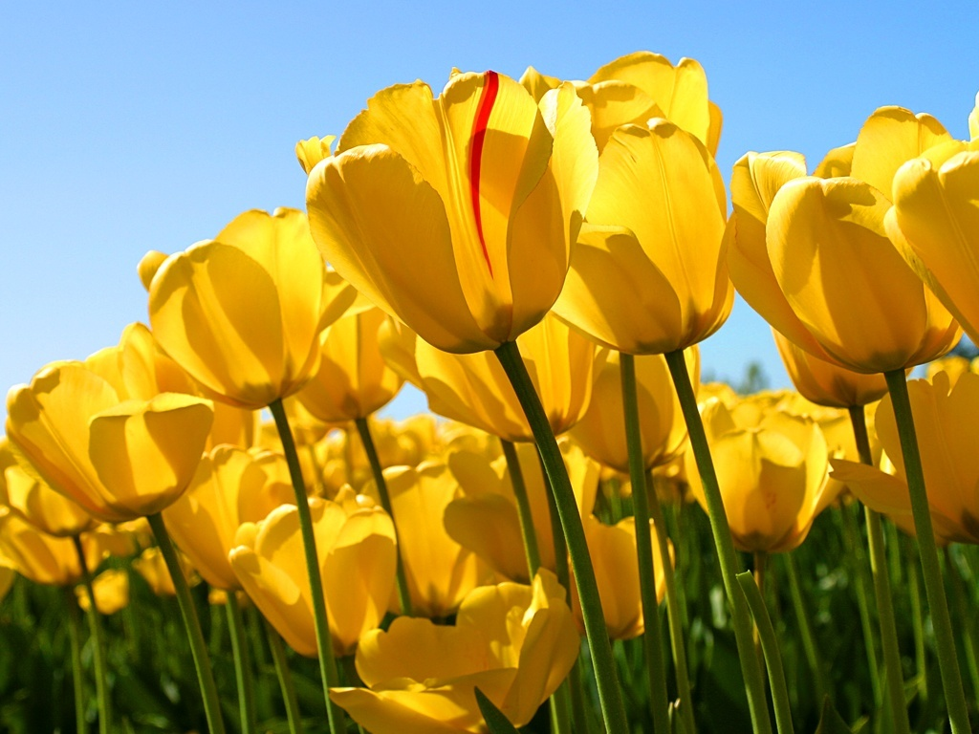
Спасибо за урок

